Slide 1
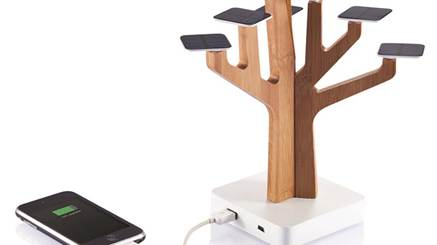
Árbol solar
Garcia ángeles Karen jocabeth
Bravo menchaca Ricardo

Slide 2
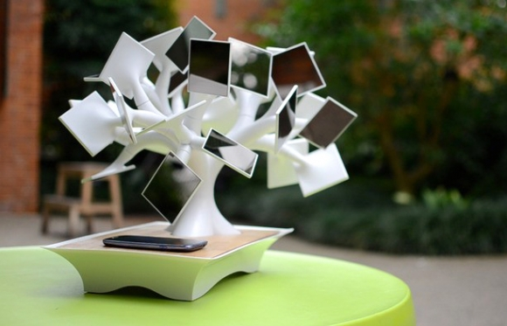
¿Por qué hacer este proyecto?
Este proyecto se realiza para la ayuda en el medio ambiente, siendo un pequeño grano de arena el cual será el resultado de la energía renovable solar que sustituye la electricidad.

Slide 3
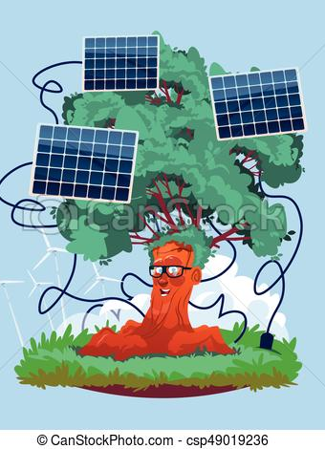
Objetivo
El objetivo de este proyecto es realizar un cargador solar para dispositivos portátiles como : teléfonos, celulares, iPod etc. Los más comunes que usa la sociedad, en las escuelas , en los hogares y la industria.

Slide 4
Diseño interno

Slide 5
Materiales y costos
De 5 a 7 paneles solar de 7 volts o 5 volts ($870x5pcs)
2 a 3 Entradas USB ($18x3pcs)
2 a 3 Diodos de 5 volts ($6)
Cautín ($339)
Soldadura ($107)
Pinzas de punta ($63)
Estructura ($300)

Slide 6
Justificación de los precios
Este material es el adecuado para el proyecto se busco este tipo de paneles solares por su eficiencia y su efectividad con la cual van a poder cargar de 1 a dos dispositivos sin problema la estructura es para que a diferentes horas del día se pueda captar el sol y los demás componentes son esenciales para realizar el proyecto, los usb tipo hembra es para que nosotros podamos conectar nuestros dispositivos, el diodo es para que la corriente solo fluya por un sentido, y lo demás es material de trabajo para poder lograrlo la materia prima no se incluye ya que va en el costo de la estructura.
Se hará un gasto total alrededor de 1703 pesos.

Slide 7
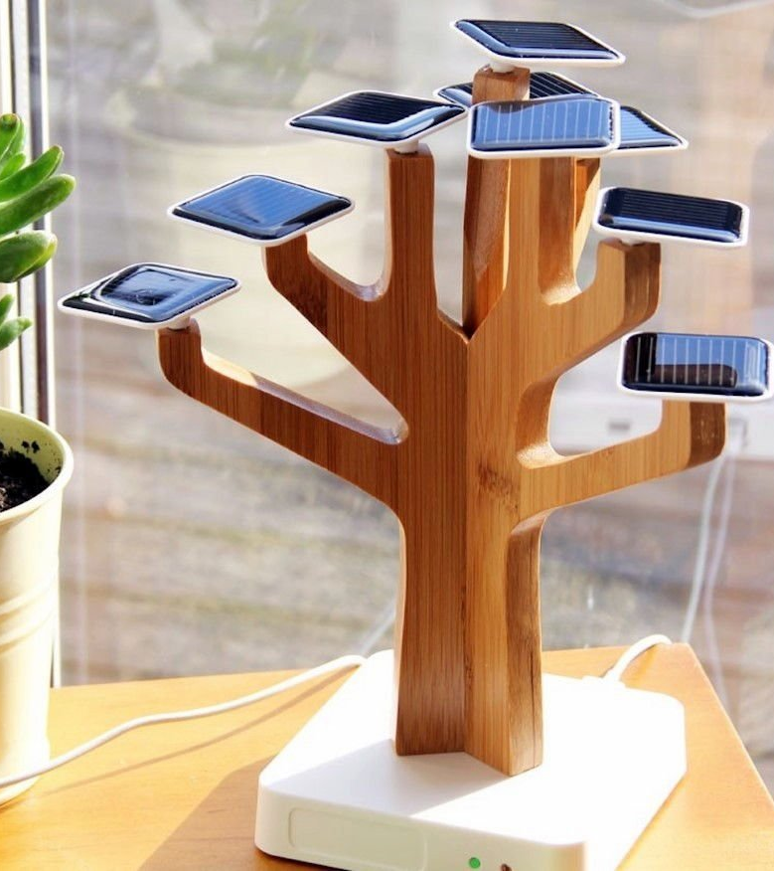
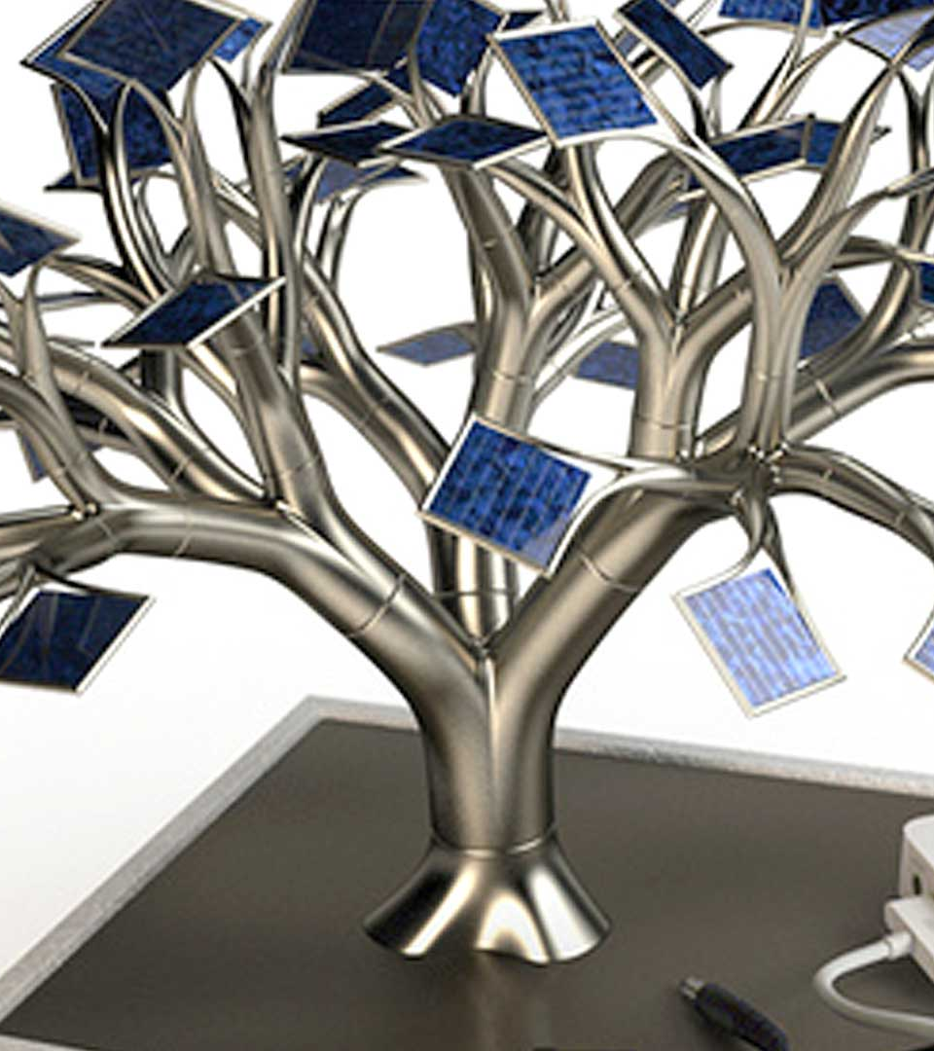
Estructura
Construcción de la base, en la cual se hará un diseño de árbol con el cual las hojas serán paneles solares pequeños y la base llevara el circuito que se adaptara para conectar los paneles solares.
Se puede hacer desde una base de plástico, metal o madera. Por costos se hará de madera.

